Slide 1

AHandbook of 2019-nCoV Pneumonia Control and Prevention
主
编
周
旺
副主编
王
强
胡
克
湖北科学技术出版社

Slide 2


序
新型冠状病毒感染的肺炎疫情给人民健康带来了严重威胁，坚持沉着应对、果断决策、科学处置
的策略是确保疫情防控取得胜利的法宝。然而，预防和控制如此突如其来的疫情更需要科学知识的支
撑和人民大众的参与，众志成城方能最终战胜疾病、控制流行。
《新型冠状病毒肺炎预防手册》以增进大众及有关专业人员对新型冠状病毒肺炎的认识和理解、
指导个人预防、降低传播风险为目的，以简洁的文字和清晰的图片解读了与新型冠状病毒肺炎有关的
专业问题与疑惑，既着眼于当前备受关注的焦点问题，又注重解答预防工作中具体细节，是现阶段急
需的新型冠状病毒肺炎预防的普及读本。
《新型冠状病毒肺炎预防手册》编撰人员常年工作在传染病的预防、临床和科研一线，具有深厚
的理论功底和丰富的实践经验，他们及时地编写出版本书，定将在当前防控新型冠状病毒肺炎的战役
中，为大众及有关专业人员提供重要参考，为有效提高社会预防能力发挥重要作用。
武汉市卫生健康委员会主任
2020年元月

Slide 3

前言
2019年12月中旬以来，中国武汉短期内出现了以发热、乏力、咳嗽、呼吸不畅为主要症状的不明原因肺炎病例
，各级政府、卫生健康行政主管部门高度重视，快速组织疾控机构、医疗单位和科研院所开展调查、救治和协作攻
关，迅速确定这类病例的病原为新型冠状病毒，世界卫生组织（WHO）确认并命名为2019-nCoV，该病原感染所
致的肺炎称为新型冠状病毒肺炎。
为了增进大众及有关专业人员对新型冠状病毒肺炎这一新型疾病的认识和理解，指导个人预防，降低传播风险
，武汉市疾病预防控制中心组织丰富经验的传染病防治专家、病原生物与免疫专业研究学者，以及三甲医院临床一
线专家，紧急编撰了《新型冠状病毒肺炎预防手册》一书。全书内容分为认识冠状病毒、理解传播风险、早发现早
治疗、个人卫生防护、场所卫生要求和传染病相关知识等六部分，以图文并茂、通俗易懂的表达方式，为大众解答
在抗击新型冠状病毒肺炎过程中的疑惑。只要我们众志成城，攻坚克难，科学预防，一定能够夺取控制新型冠状病
毒肺炎流行与传播的胜利。
由于编写时间仓促，对新型疾病有关问题认知不足，斧正为感！
《新型冠状病毒肺炎预防手册》编撰组
2020年元月

Slide 4







目录
一
三
五
认识冠状病毒
早发现早治疗
场所卫生要求
二
四
六
理解传播风险
个人卫生防护
传染病相关知识

Slide 5



01
认识冠状病毒
生物学特点、致病性、传播途径、流行现状

Slide 6
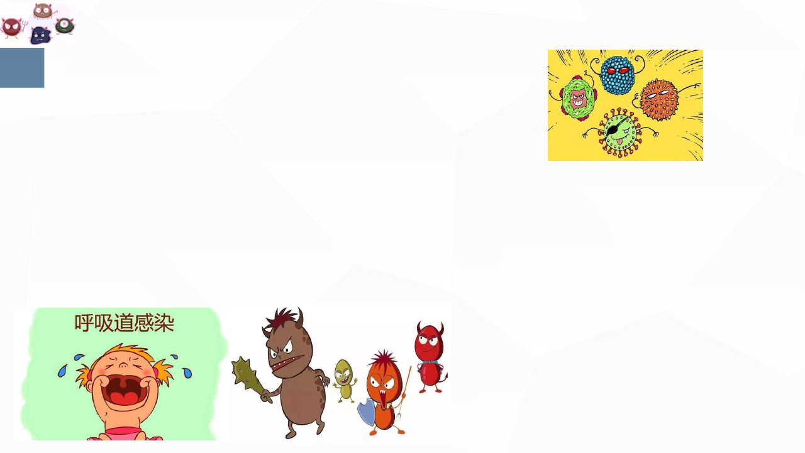

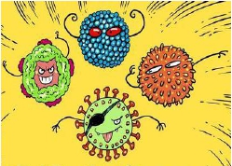

1.什么是呼吸道病毒？
呼吸道病毒( viruses associated with respiratory infection)是指
以呼吸道为侵入门户，在呼吸道粘膜上皮细胞中增殖，引起呼吸道局部感
染或呼吸道以外组织器官病变的病毒。

Slide 7
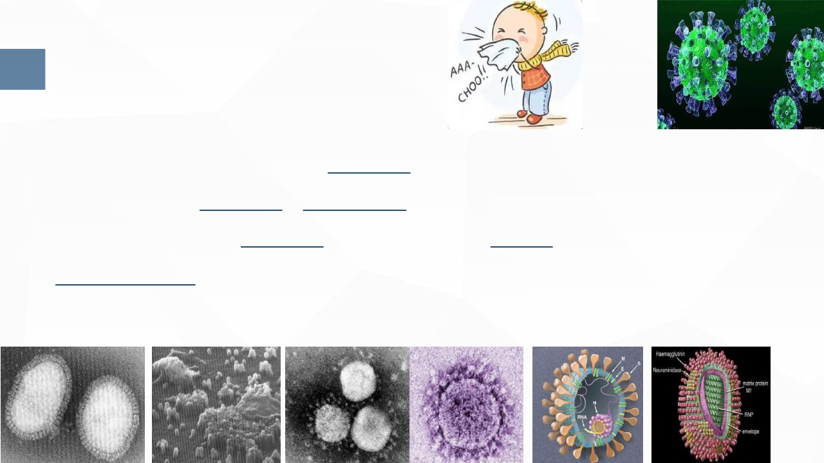
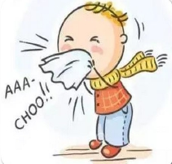
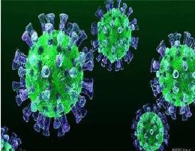
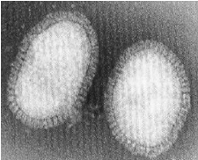
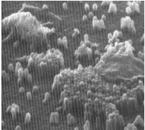
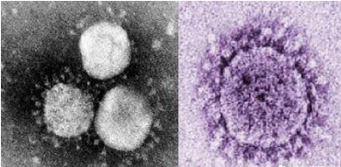
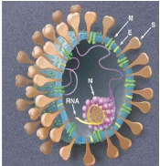
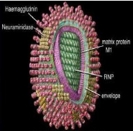
2.常见的呼吸道病毒有哪些？
主要包括：正黏病毒科的流感病毒，副黏病毒科的副流感病毒、呼
吸道合胞病毒、麻疹病毒、腮腺炎病毒、亨德拉病毒、尼帕病毒和人偏肺
病毒，披膜病毒科的风疹病毒，小RNA病毒科的鼻病毒，冠状病毒科的
SARS冠状病毒等。此外，腺病毒、呼肠病毒、柯萨奇病毒与ECHO病毒、
疱疹病毒等也可引起呼吸道感染性疾病。

Slide 8
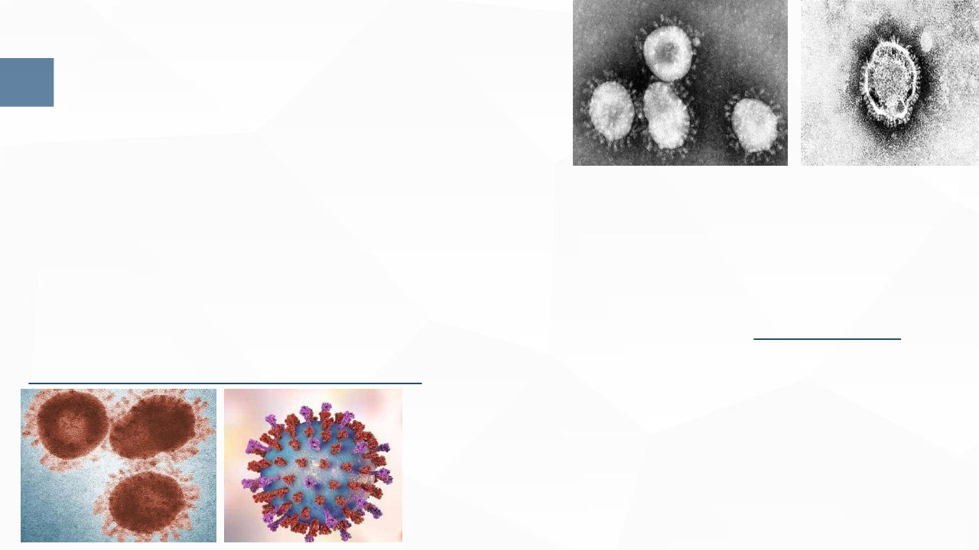
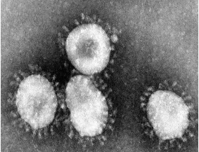
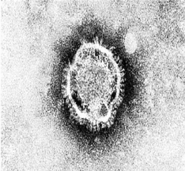
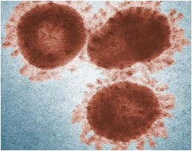
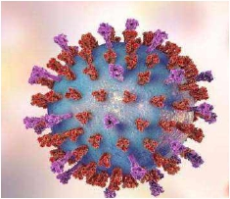
3.什么是冠状病毒？
冠状病毒为不分节段的单股正链RNA病毒，属于巢病毒目（nidovirales）冠状
病毒科（Coronaviridae）正冠状病毒亚科（Orthocoronavirinae），根据血清型和
基因组特点冠状病毒亚科被分为α、β、γ和δ四个属。冠状病毒（Coronavirus）属
于冠状病毒科（Coronaviridae）冠状病毒属（Coronavirus），由于病毒包膜上有
向四周伸出的突起，形如花冠而得名。

Slide 9
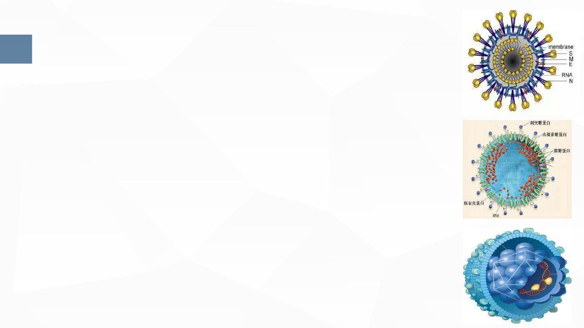
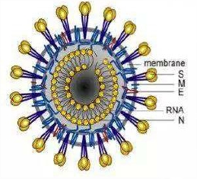
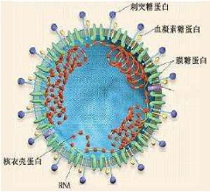

4.冠状病毒的形态是什么样的？
冠状病毒有包膜，颗粒呈圆形或椭圆形，经常为多形性，
直径50-200m。
5.冠状病毒的结构是什么样的？
S蛋白位于病毒表面，形成棒状结构，作为病毒的
主要抗原蛋白之一，是用于分型的主要结构，N蛋白包
裹病毒基因组，可用作诊断抗原。对冠状病毒理化特性
的认识多来自对 SARS-CoV和MERS-CoV的研究。

Slide 10
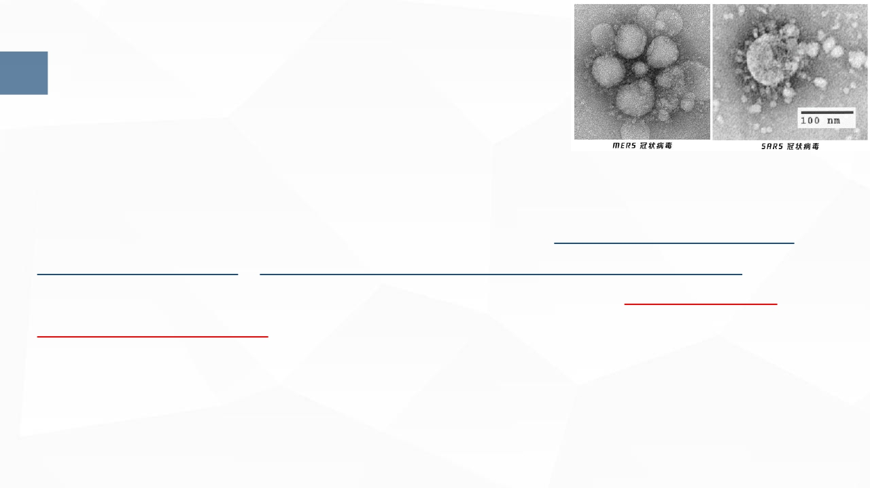
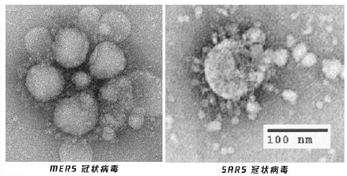
6. 冠状病毒如何分类？
冠状病毒大部分感染动物，目前从人分离的冠状病毒主要有普通冠状病毒
229E、OC43和SARS冠状病毒（SARS-CoV）三个型别。已知感染人的冠状病
毒有6种：α属的229E、NL63，β属的OC43、HKU1、中东呼吸综合征相关冠状
病毒（MERS-CoV）和严重急性呼吸综合征相关冠状病毒（SARS-CoV）。此次
从武汉市不明原因肺炎患者下呼吸道分离出的冠状病毒为一种新型冠状病毒，
WHO命名为2019-nCoV。
目前已知的6个新型冠状病毒（2019-nCoV）基因组序列几乎完全一致，并
且从基因序列同源性上来说，新型冠状病毒更接近SARS-CoV，而不是MERS-
CoV。新型冠状病毒目前可以归到β属冠状病毒中，该种属在演化树上来说，与
SARS-CoV和MERS-CoV接近，但不完全一样。

Slide 11
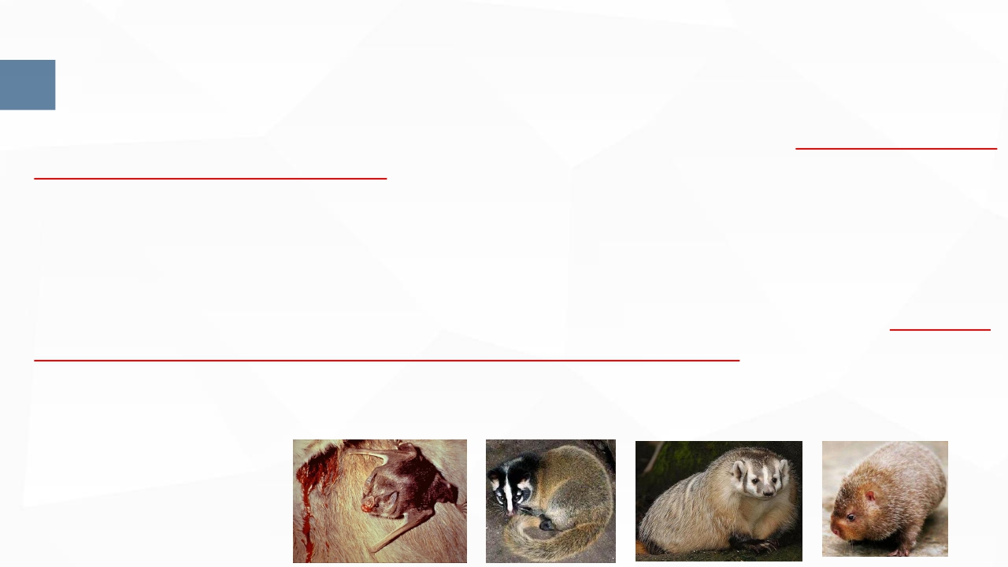
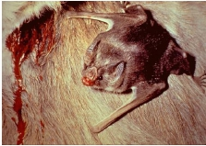
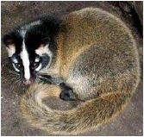
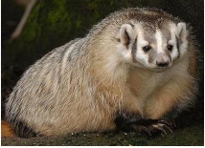
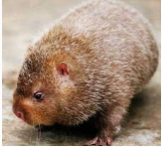
7. 哪些野生动物会携带冠状病毒？
很多野生动物都可能携带病原体，成为某些传染病的传播媒介，果子狸、蝙蝠、竹
鼠、獾等是冠状病毒的常见宿主。
武汉地区的病毒性肺炎疫情爆发，与2002年广东爆发的“非典”疫情有很多相似
的之处，都发生在冬季，初始发生都起源于人与动物市场交易的鲜活动物接触，而且都
是由未知的冠状病毒导致。
由于武汉新型冠状病毒的进化邻居和外类群都在各类蝙蝠中有发现，推测武汉新型
冠状病毒的自然宿主也可能是蝙蝠。如同导致2002年的SARS冠状病毒一样，新型冠状
病毒在从蝙蝠到人的传染过程中很可能存在未知的中间宿主媒介。
不要吃未经检疫的野生动物、生鲜等食品，比如路边摊售卖的肉食，不要为了“尝
鲜”而冒险。

Slide 12

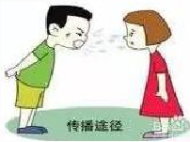
8. 冠状病毒如何由动物到人？
新型冠状病毒、SARS-CoV的病毒类群都为蝙蝠中的冠状病毒HKU9-1，而许
多与冠状病毒有联系的人类感染冠状病毒都和蝙蝠有关，许多冠状病毒的天然宿主
都是蝙蝠。蝙蝠很有可能就是武汉新型冠状病毒的原生宿主，经过演化变异，完成
了蝙蝠-中间宿主-人的传播。不过，从蝙蝠到人可能还存在更多的中间宿主，目前
还没有确认。
冠状病毒由动物到人、人与人的路径：接触传播和飞沫传播。
9.哪些冠状病毒可以引起人类的肺炎？
HKU1、SARS-CoV、MERS-CoV、2019-nCoV：可引起人类肺炎。

Slide 13
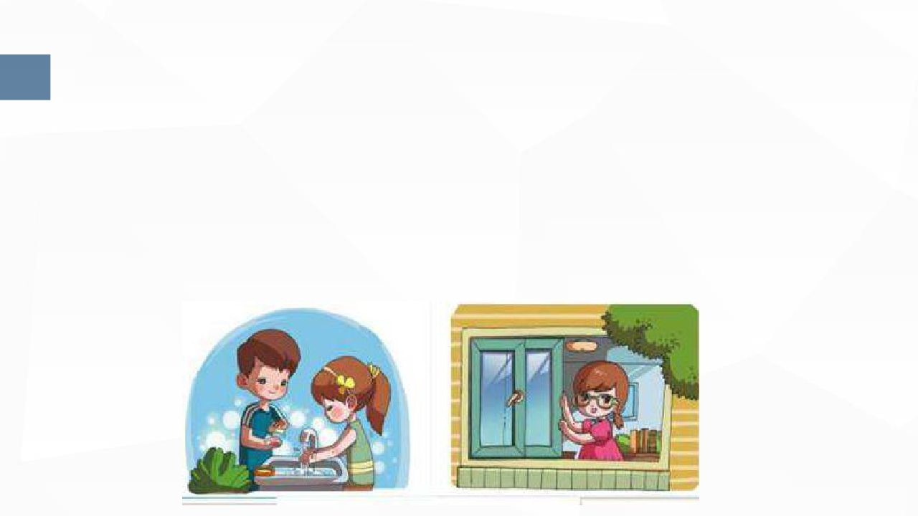

10. 冠状病毒的抵抗力如何？
冠状病毒对热敏感，56℃30分钟、乙醚、75%酒精、含氯消毒剂、过
氧乙酸和氯仿等脂溶剂均可有效灭活病毒。氯已定不能有效灭活病毒。

Slide 14


11. 你了解冠状病毒的致病性吗？
冠状病毒主要感染成人或较大儿童，引起普通感冒和咽喉炎，某些毒株还
可引起成人腹泻。病毒经飞沫传播，粪口途径亦可以传播。主要在冬春季流行。
疾病的潜伏期平均3-7天。
衡量一种病毒的危害程度，一看致死率，二看传染性，相比SARS，2019-
nCoV在这两方面暂时比较温和。新型冠状病毒已具备致死性，尚不能确定致死
率，但其高危性或许低于SARS病毒，处于可防可控的状态。
12. 冠状病毒的免疫性是怎样的？
患者病后免疫力不强，不能防御同型病毒的再感染。

Slide 15


13. 严重急性呼吸综合征---“SARS”。
SARS-CoV可引起严重急性呼吸
综合征（severe acute respiratory
syndrome, SARS）。SARS的主要
症状有发热、咳嗽、头痛、肌肉痛，
以及呼吸道感染症状。大多数SARS
患者能够自愈或治愈，病死率约14%，
尤其在40岁以上或有潜在疾病者(如
冠心病、糖尿病、哮喘以及慢性肺病)
病死率高。

Slide 16

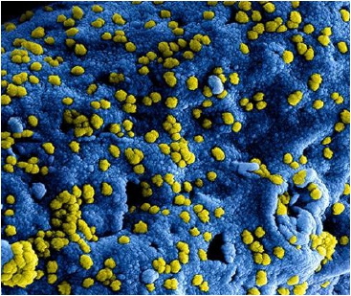
14. 中东呼吸综合征（MERS）冠状病毒---病死率高
于“SARS”。
2015-2016年，MERS在亚洲集中暴发，并且和2003年暴发的SARS有太多的相似性。
二者都是由冠状病毒引起的呼吸道传染病，并且都发病较急。那么，它们之间究竟有哪些
区别？（1）二者传播速度不同。从2012年9月第一例MERS病例被发现到2015年5月两年
多的时间里，确诊病例大概有1143个。而SARS从2003年发现第一例病例开始，约半年时
间就在世界范围内的32个国家和地区确诊病例达8422个。
（2）二者传染性不同。一般认为，“MERS”在人与人之间
传播并不容易，但是“SARS”可在人与人之间迅速传播。
（3）二者危害性不同。虽然MERS的传染性比SARS要弱
，但是病死率却高得多。SARS确诊的病例中，死亡率不足
10%；而MERS病人中，死亡率接近40%，大大超过了
SARS。

Slide 17

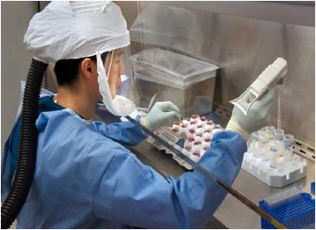
15. 什么是新型冠状病毒？这种病毒为什么会流行？
此次引起流行的冠状病毒为一种变异
的新型冠状病毒(β属)，WHO命名为2019-
nCoV。2020年1月10日，第一例2019-
nCoV基因组测序完成，之后相继有5个样
本的病毒基因组序列公布。
由于冠状病毒发生抗原性变异产生了新型冠状病毒，人群缺少对变异
病毒株的免疫力，所以可引起新型冠状病毒肺炎的流行。

Slide 18

02
理解传播风险
社区获得性肺炎、传染源、传播途径、预防

Slide 19

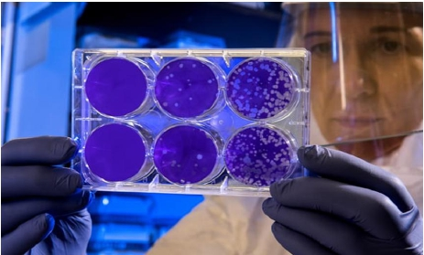

16.什么是社区获得性肺炎？
社区获得性肺炎（community acquired pneumonia，CAP）指在医院
外罹患的感染性肺实质炎症（含肺泡壁，即广义上的肺间质），包括具有明确
潜伏期的病原体感染而在人院后平均潜伏期内发病的肺炎。

Slide 20


17.社区获得性肺炎的临床诊断标准是什么？
（1）社区发病
（2）肺炎相关临床表现：
ü 新近出现的咳嗽、咳痰或原有呼吸道疾病加
重，伴或不伴脓痰/胸痛/呼吸困难/咳血；
ü 发热；
ü 肺实变体征和（或）闻及湿性啰音；
ü WBC＞10×109/L或＜4×109/L，伴或不伴中性粒细胞核左移。
（3）影像学：胸部X线检查显示新出现的斑片状浸润性阴影、叶/段实变
影、或间质性改变，伴或不伴胸腔积液。以上1-4项中任何1项加影像学，
除外非感染性疾病可做出诊断。

Slide 21

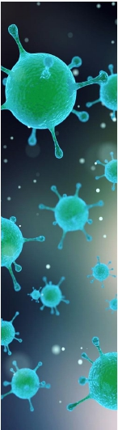
18. 常见的社区获得性肺炎由哪些病原体感染引起？
细菌是导致社区获得性肺炎的主要致病原。链球菌肺炎是社区最
常见的细菌性肺炎之一。但是，导致急性呼吸道疾病的最常见病原体
是 病 毒 ， 或 者 细 菌-病 毒 混 合 感 染 。 尤 其 是 新 型 病 原 体 （ 如 新 型 冠 状 病
毒）导致的急性呼吸道疾病可能引发流行或大流行。
病原体：肺炎支原体和肺炎链球菌。
其他：流感嗜血杆菌、肺炎衣原体、肺炎克雷伯菌及金黄色葡萄球菌；
铜绿假单胞菌、鲍曼不动杆菌少见。
特殊人群：肺炎克雷伯菌及大肠埃希菌等革兰阴性菌更常见。
我国成人CAP患者中病毒检出率15%-34.9%，流感病毒占首位，其他
包括副流感病毒、鼻病毒、腺病毒、人偏肺病毒、呼吸道合胞病毒及
冠状病毒等。
病毒检测阳性患者5.8%-65.7%可合并细菌或非典型病原体感染。

Slide 22
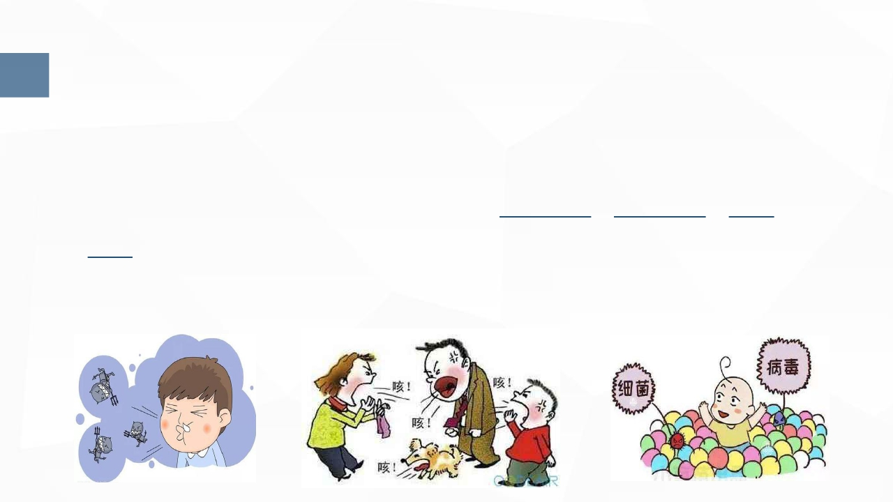
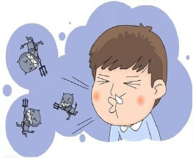
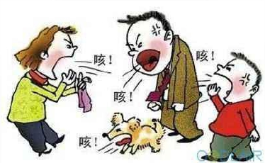

19. 社区获得性肺炎如何形成人际循环？
理论上所有导致社区获得性肺炎的病原都存在人际传播的风险。
病原体从感染源传播到易感人群的路径：飞沫传播、接触传播、空气
传播。
冬季受气候和人口流动（春运）等因素的影响，易发生呼吸道传
染病的局部性大爆发。主要通过病人咳嗽、喷嚏等飞沫直接传播。

Slide 23

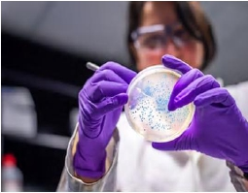
20. 社区存在哪些传播肺炎的危险因素？
秋冬季是流感等呼吸道病毒流行的季节，各种感染都可能出现，特别是上
呼吸道感染与这次新型冠状病毒肺炎早期的症状很难鉴别。
社区获得性肺炎的感染源主要有：患者、患者家属、探视者及其生活环境。
社区获得性肺炎的分布和结局与下列因素有关：
（1）环境状况：空气污染物、室内拥挤程度、湿度、室内卫生、季节、温度；
（2）医疗保健服务和控制传播的预防感染措施的可及性和有效性：疫苗、卫生
保健机构的可及性和隔离能力等；
（2）宿主因素：年龄、吸烟情况、宿主的传染性大小、免疫状况、营养状况、
既往感染过 或伴有其他病原体感染、身体基础状况；
（3）病原体特征：包括传播方式、传染力、毒力因素和微生物量（接种量）。

Slide 24


21. 如何预防社区获得性肺炎？
传染源控制：
急性呼吸道疾病患者咳嗽、打喷嚏时，用手或其他材料（手帕、纸巾、布口
罩或者外科口罩） 掩住口鼻，以减少飞沫传播。接触呼吸道分泌物后，应该立即
执行手卫生，勤洗手。
个人预防：
（1）合理膳食、保证充足营养、保持口腔健康有助于预防肺炎的发生；
（2）适量运动，提高免疫能力；
（3）戒烟限酒，心理平衡；
（4）保持室内通风（可通过自然通风和/或排气风扇来促进通风状况；
（5）接种疫苗。

Slide 25


22. 室内空气、地板如何消毒？
（1）酒精：酒精能使细菌的蛋白质变性凝固。消毒皮肤可使用75%医用酒精。
（2）蒸笼：从沸腾开始20分钟即可达到消毒目的，适用于消毒餐具、衣物和包扎伤口的
纱布。
（3）煮沸：100℃也能使细菌的蛋白质变性，需要消毒杀菌的物品需要全部浸过水面。适
用于餐具、某些玩具、奶瓶等等小件物品。
（4）天然紫外线：天然紫外线就是太阳光，杀菌效果可是不容忽视。适用于空气、衣物、
毛绒玩具、被褥等。
（5）空气清洁：保持室内空气清洁，常通风换气是必要的，尤其在秋冬天气，别因为寒冷
而忽视了通风。
（6）高锰酸钾溶液：使用5‰高锰酸钾可消毒餐具、蔬菜和水果，浸泡1分钟之后用干净
饮用水再冲洗一遍即可。
（7）漂白粉：漂白粉能使细菌的酶失去活性导致死亡，是非常有效的消毒杀菌法。在桌椅、
床、地板、墙面等使用1-3%漂白水（漂白粉加清水），用抹布擦拭即可达到消毒目的。
（8）消毒液：消毒液包含氯能有效消毒杀菌，直接稀释之后装在塑料壶即可进行消毒杀菌，
但需要注意避开食物和餐具。适用于桌、椅、床、墙面、地板等。

Slide 26
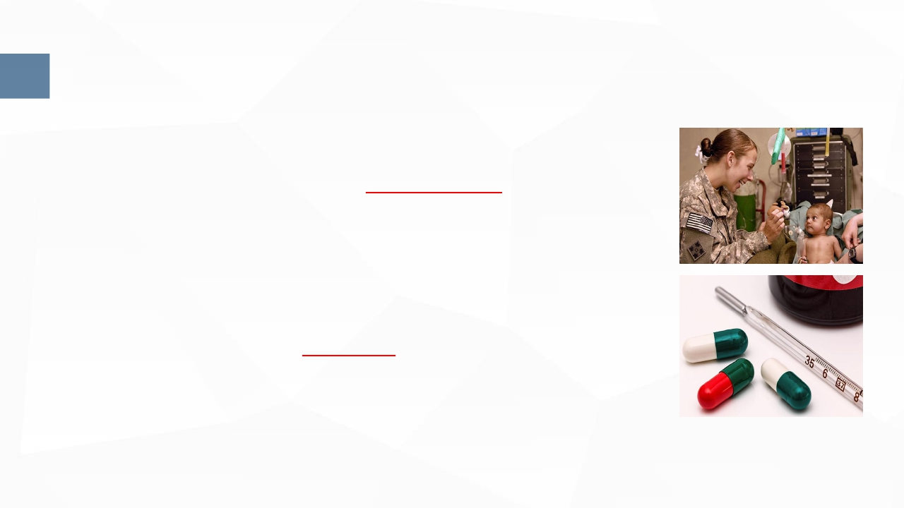
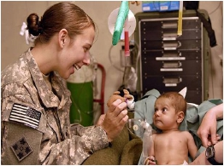
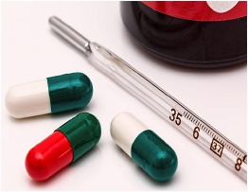
23. 哪些人容易感染新型冠状病毒？
人群普遍易感。新型冠状病毒肺炎在免疫功能低下和
免疫功能正常人群均可发生，与接触病毒的量有一定关系。
如果一次接触大量病毒，即使免疫功能正常，也可能患病。
对于免疫功能较差的人群，例如老年人、孕产妇或存在肝
肾功能障碍人群，病情进展相对更快，严重程度更高。
是否感染主要取决于接触机会，并不是抵抗力强的人
群感染的风险会更低。儿童的接触机会少，感染的几率低；
同样的接触机会，老年人、有慢性病的人以及抵抗力差的
人感染几率更大。

Slide 27

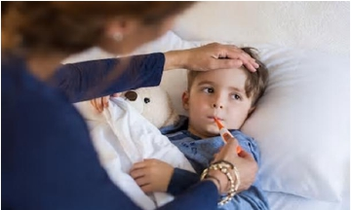
24. 此次新型冠状病毒肺炎疫情有什么流行病学特点？
早期收治病例多数有武汉市华南海鲜市场暴露史，部分病例为家庭聚
集性发病。已经出现人传人和医务人员感染，在武汉市已明显存在社区传
播。
新型冠状病毒已具备致死性，尚不能确定致死率，但其高危性或许低
于SARS病毒，处于可防可控的状态，但人口流动会加速传播，增加防控难
度。

Slide 28
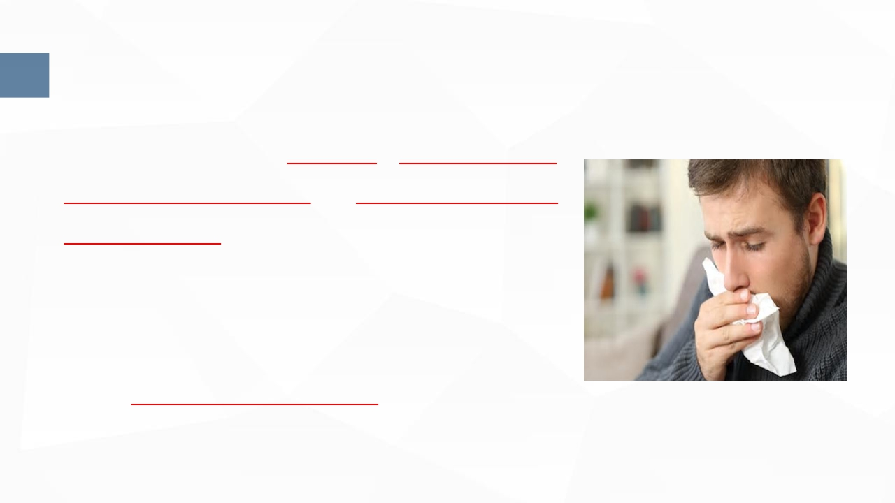
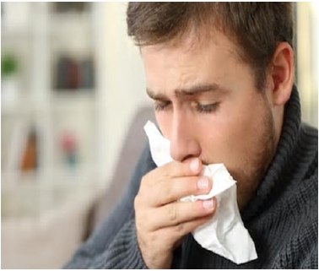
25. 新型冠状病毒的传播途径有哪些？
主要传播方式是经飞沫传播、接触传播（包括
手污染导致的自我接种）以及不同大小的呼吸道气
溶胶近距离传播。
前期各医院收治病例多数有武汉市华南海鲜市
场暴露史，部分病例为家庭聚集性发病，医务人员
感染风险高。从现在定义的急性呼吸道传染病推断，
近距离飞沫传播应该是主要途径。

Slide 29
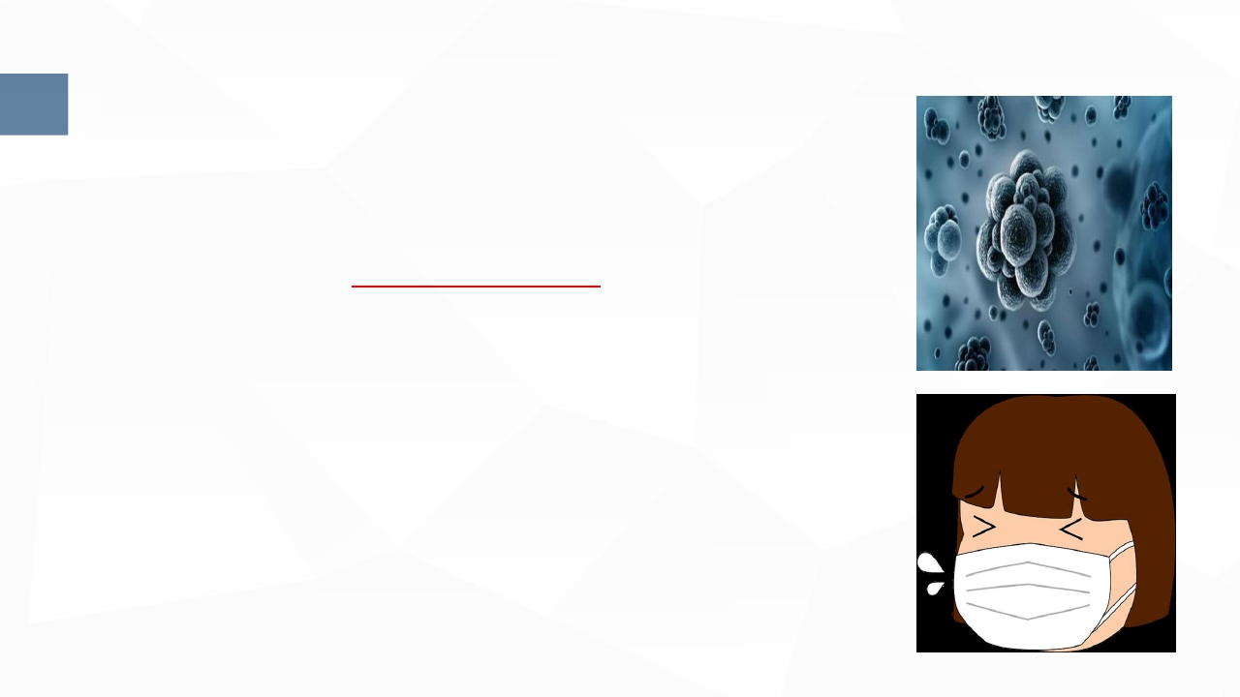
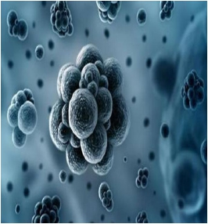
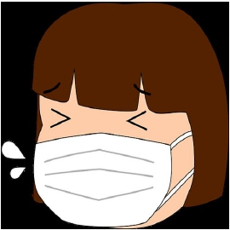
26. 新型冠状病毒会人传人吗？
目前，95%以上新型冠状病毒肺炎病例都跟武汉有关
系，去过武汉，或者从武汉来。从一些聚集性病例的发病
关联次序和医务人员感染的情况判断，人传人的特征十分
明显，且存在一定范围的社区传播。

Slide 30

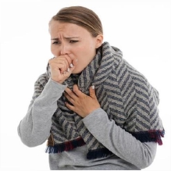
27. 什么是飞沫传播？
飞沫：一般认为直径＞5um的含水颗粒
飞沫可以通过一定的距离（一般为1米）进入易感的粘膜表面。由于
飞沫颗粒较大，不会长期悬浮在空气中。
呼吸飞沫的产生：
（1）咳嗽、打喷嚏或说话
（2）实施呼吸道侵入性操作，如：吸痰或支气管镜检查，气管插
管或是翻身、拍背等刺激咳嗽的过程中和心肺复苏等 ；
通过飞沫传播的病原体：
流感病毒、SARS冠状病毒、腺病毒、鼻病毒、支原体、A组
链球菌和脑膜炎双球菌（奈瑟菌）等。

Slide 31
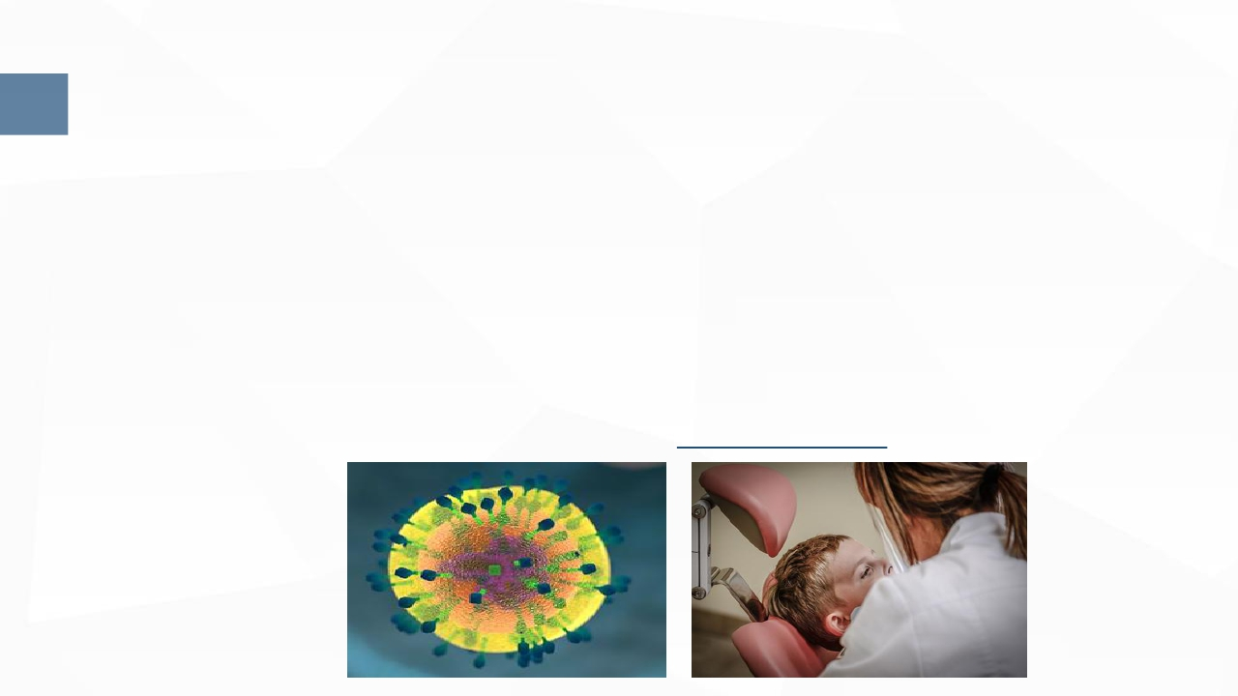
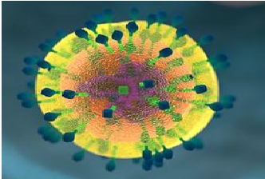
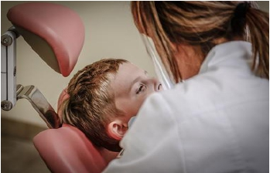
28. 什么是空气传播？
即气溶胶传播。可通过空气传播的颗粒：一般认为直径＜5um，能在长时
间远距离散播后仍有传染性的颗粒。通过空气传播的病原体也可以经接触传播。
经空气传播的病原体有：
专一的空气传播：结核杆菌、曲菌
经多种途径，但以空气传播为主：麻疹病毒、水痘带状疱疹病毒
通常经其他途径，但在特殊情况下（如产生气溶胶的操作—气管插管/切开、开
放性气道吸引）通过空气传播：天花病毒、SARS冠状病毒、流感病毒和诺如
病毒等。

Slide 32

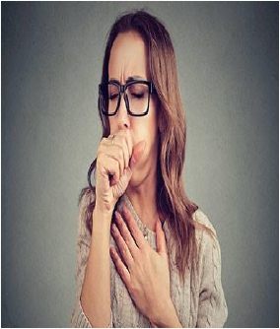
29. 什么是接触传播？
直接接触：病原体通过粘膜或皮肤的直接接触传播
Ø
Ø
血液或带血体液经粘膜或破损的皮肤进入人体（主要见于病毒的传播）
直接接触含某种病原体的分泌物引起传播，如疥疮
间接接触：传染性病原体通过污染的物体或人的传播
肠道传染病的病原体多通过间接接触传播：
Ø
Ø
Ø
MRSA（耐苯唑/甲氧西林金黄色葡萄球菌）
VRE（耐万古霉素的肠球菌）
C.difficile(艰难梭菌)

Slide 33
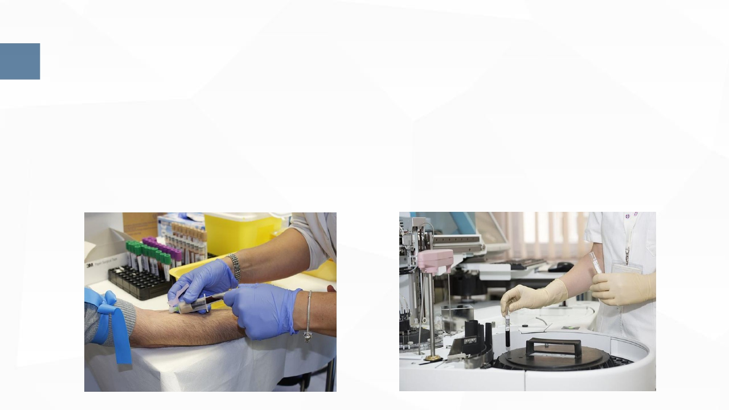


30. 什么是可疑暴露者？
是指暴露于新型冠状病毒检测阳性的野生动物、物品
和环境,且暴露时未釆取有效防护的加工、售卖、搬运、
配送或管理等人员。

Slide 34


31. 什么是密切接触者？
与病例（观察和确诊病例）发病后有如下接触情形之一者：
（1）与病例共同居住、学习、工作或其他有密切接触的人员；
（2）诊疗、护理、探视病例时未采取有效防护措施的医护人员、家属或其
他与病例有类似近距离接触的人员；
（3）病例同病室的其他患者及陪护人员；
（4）与病例乘坐同一交通工具并有近距离接触人员；
（5）现场调查人员调查后经评估认为符合条件的人员。

Slide 35


32. 为什么要对密切接触者医学观察14天？
新型冠状病毒肺炎的潜伏期平均在 7 天左右，短的在 2～3天，长
的 10～12 天。
目前对密切接触者采取较为严格的医学观察等预防性公共卫生措施
十分必要，这是一种对公众健康安全负责任的态度，也是国际社会通行
的做法。参考其他冠状病毒所致疾病潜伏期、此次新型冠状病毒病例相
关信息和当前防控实际，将密切接触者医学观察期定为14天，并对密切
接触者进行居家医学观察。

Slide 36
03
早发现早治疗
早期临床症状、病例识别、临床治疗

Slide 37


33. 新型冠状病毒肺炎患者有什么临床表现？
新型冠状病毒肺炎起病以发热为主要表现，可合并轻度干咳、乏力、呼
吸不畅、腹泻等症状，流涕、咳痰等症状少见。
一半患者在一周后出现呼吸困难，严重者病情进展迅速，数日内即可出
现急性呼吸窘迫综合征、脓毒症休克、难以纠正的代谢性酸中毒和出凝血
功能障碍。部分患者起病症状轻微，可无发热。多数患者预后良好，少数
患者病情危重，甚至死亡。
实验室检查：发病早期白细胞总数正常或降低，淋巴细胞计数减少，
部分患者出现肝酶、肌酶和肌红蛋白增高。多数患者C反应蛋白和血沉升高，
降钙素原正常。严重者D-二聚体升高。

Slide 38



34. 你了解新型冠状病毒肺炎的实验室检查吗？
新型冠状病毒可通过实时荧光 RT-PCR鉴定。每个病例采集上、下呼吸道标本，如支气管或
肺泡灌洗液、深咳痰液，同时采集发病初期和发病14日后的血清。
发病早期白细胞总数正常或降低，淋巴细胞计数减少，部分患者出现肝酶、肌酶和肌红蛋白
增高。多数患者C反应蛋白和血沉升高，降钙素原正常。严重者D-二聚体升高。

Slide 39



35. 你知道新型冠状病毒肺炎患者的胸部影像学特征吗？
早期呈现多发的小斑片影及间质改变，以肺外带明显，进而发展为双肺
多发磨玻璃影、浸润影，严重者可出现肺实变，甚至“白肺”，胸腔积液
少见。

Slide 40


36. 你知道在临床上怎样识别观察新型冠状病毒肺
炎病例吗？
同时符合以下2条
（1）流行病学史：在发病前两周内有武汉
市旅行史，或武汉市相关市场，特别是农贸市场
直接或间接接触史。
（2）临床表现：发热；具有病毒性肺炎影
像学特征；发病早期白细胞总数正常或降低，或
淋巴细胞计数减少；经规范抗菌药物治疗3天(参
照中华医学会呼吸病学分会颁布的《中国成人社
区获得性肺炎诊断和治疗指南(2016年版)》及国
家卫生健康委《儿童社区获得性肺炎诊疗规范
(2019年版)》病情无明显改善或进行性加重。

Slide 41


37. 你知道在临床上怎样确诊新型冠状病毒肺炎病
例吗？
在观察病例的基础上，采集痰液、
咽拭子等呼吸道标本进行病毒核酸基因
检测即可作出病原学诊断。

Slide 42



38. 临床上如何诊断危重病例？
危重病例是指患者生命体征不稳定，病情变化迅速，两个以上的器
官系统功能不稳定，减退或衰竭病情发展可能会危及到病人的生命。

Slide 43




39.新型冠状病毒肺炎需要与哪些疾病相鉴别？
（1）细菌性肺炎
常见症状为咳嗽、咳痰，或原有呼吸道症状加重，并出现脓性痰或血
痰，伴或不伴胸痛。一般不具有传染性，并不是一种传染性疾病。
（2）SARS/MERS
本次发现的新型冠状病毒与SARS和MERS冠状病毒虽同属于冠状病毒
这一大家族，但基因进化分析显示它们分属于不同的亚群分支，它不是
SARS，也不是MERS病毒，它们的病毒基因序列差异比较大，目前调查显
示，该病毒人际间传播能力和致病性均较SARS弱。

Slide 44



40.如果接到疾控部门通知，你是一个密切接触者，
应该怎么办？
按照要求进行居家医
学观察，不用恐慌，不要
上班，不要随便外出，做
好自我身体状况观察，定
期接受社区医生的随访，
如果出现发热、咳嗽等异
常临床表现，及时向当地
疾病预防控制机构报告，
在其指导下到指定医疗机
构进行排查、诊治等。

Slide 45


41. 你知道流感病毒引起的流行性感冒为什么容易
流行吗？
流感病毒主要通过空气中的飞沫、易感者与感染者之间的接触或与被
污染物品的接触而传播。一般秋冬季节是其高发期。人流感主要是甲型流
感病毒和乙型流感病毒引起的。甲型流感病毒经常发生抗原变异，可以进
一步分为H1N1、H3N2、H5N1、H7N9等亚型，当新的流感病毒亚型出现
时，人群普遍对其缺乏免疫力，因此容易引起大流行。

Slide 46



42. 你知道SARS与新型冠状病毒肺炎有什么异同点
吗？
新型冠状病毒、MERS冠
状病毒、SARS冠状病毒都属
于冠状病毒，但它们并不一样
，前两者的传染性和“毒力”
都没有SARS冠状病毒大，严
重性有差别。

Slide 47


43. 新型冠状病毒肺炎的早期症状有哪些？如何识
别和判断？
一般症状：
发热、乏力、干咳、逐渐出现呼吸困难，部分患
者起病症状轻微，可无发热。
严重者：
急性呼吸窘迫综合征、脓毒症休克、难以纠正的
代谢性酸中毒、出凝血功能障碍
多数患者为中轻症，预后良好，少数患者病情危
重，甚至死亡。

Slide 48


44. 目前治疗新型冠状病毒肺炎有无特效药物和疫苗？
目前对于新型冠状病毒没有特效抗病毒
药物，治疗以对症、支持为主。避免盲目或
不恰当的抗菌药物治疗，尤其是联合应用广
谱抗菌药物。
针对新疾病，并无现有可用疫苗。开发
新疫苗可能需要若干年时间。

Slide 49



45. 现在能快速检测确定新型冠状病毒感染吗？
在符合疑似病例标准的基础上，痰液、咽拭子、下呼吸道分泌物
等标本行实时荧光 RT-PCR 检测 2019-nCoV 核酸阳性，就可确诊。

Slide 50


46. 如果认为自己感染了新型冠状病毒，需要临床
治疗，应该怎么办？
如果认为自己感染了新型冠状病毒应该及时就医。
WHO已发布了针对疑似新型冠状病毒感染造成严重急性呼
吸道感染的临床处置指南。目前对于新型冠状病毒所致疾病没有
特异治疗方法。但许多健康问题是可以对症处理的，因此需根据
患者临床情况进行治疗。此外，对感染者的辅助护理可能非常有
效。

Slide 51



47. 治疗新型冠状病毒肺炎如何选择治疗场所？
应在具备有效隔离条件和防护条件的医院隔离治疗，危重病
例应尽早收入ICU治疗。

Slide 52


48. 新型冠状病毒肺炎如何治疗？
1.卧床休息、加强支持治疗，注意
水、电解质平衡，维持内环境稳定
2.根据病情监测各项指标。
3.根据氧饱和度的变化，及时给与
有效氧疗措施
4.抗病毒治疗：目前无有效抗病毒
药物
5.抗菌药物治疗：加强细菌学监测
，有继发细菌感染证据时及时应用抗
菌药物
6.中医药治疗：根据症候辩证施治

Slide 53


49. 临床解除隔离和出院的标准是什么？
出院指标第一是病情稳定，发
烧情况好转。第二是肺部影像学明
显好转，没有脏器功能障碍。患者
呼吸平稳，意识清楚，交流正常，
饮食正常，体温恢复正常3天以上、
呼吸道症状明显好转，连续两次呼
吸道病原核酸检测阴性(间隔至少1
天)，可解除隔离出院或根据病情转
至相应科室治疗其他疾病。

Slide 54



50.运送患者有什么转运原则？
运送患者应使用专用车辆，并做好运送人员的个人防护和车辆消毒。

Slide 55


51. 医务人员如何做好医院感染的控制？
医务人员按照标准预防原则，根据医疗操作可能传播风险，做好个人
防护、手卫生、病室管理、环境消毒和废弃物管理等医院感染控制工作，
避免医院感染发生。
预检分诊处:穿工作服、工作帽，戴医用外科口罩等。
门诊、急诊、发热门诊和隔离病房:日常接诊和查房时，穿工作服、戴
工作帽、医用外科口罩等;接触血液、体液、分泌物或排泄物时，加戴乳胶
手套;气管插管、气道护理和吸痰等可能发生气溶胶或喷溅操作时，戴N95
口罩、面屏、乳胶手套，穿防渗透隔离衣，必要时穿防护服和佩戴呼吸头
罩。对隔离收治的患者，应严格执行探视制度，如确需探视，按有关规定
指导探视人员进行个人防护。

Slide 56
04
个人卫生防护

Slide 57


52. 如何预防冬春季呼吸道传染病？
（1）勤洗手。使用肥皂或洗手液并用流动水洗手，不用污浊的毛巾
擦手。双手 接触呼吸道分泌物后（如打喷嚏后）应立即洗手。
（2）保持良好的呼吸道卫生习惯。咳嗽或打喷嚏时，用纸巾、毛巾
等遮住口鼻，咳嗽或打喷嚏后洗手，避免用手触摸眼睛、鼻或口。
（3）增强体质和免疫力。均衡饮食、适量运动、作息规律，避免产
生过度疲劳。
（4）保持环境清洁和通风。每天开窗通风数次，保持室内空气新鲜
。
（5）尽量减少到人群密集场所活动，避免接触呼吸道感染患者。
（6）如出现呼吸道感染症状如咳嗽、流涕、发热等，应居家休息，
及早就医。

Slide 58



53. 如何保护自己远离新型冠状病
毒传染？
（1）冠状病毒以飞沫传播为主，正确佩戴医用外科口罩；
（2）打喷嚏或者咳嗽时不要用手直接遮挡；
（3）正确、及时洗手；
（4）提高免疫力，尽量少去人多且封闭的场所。加强锻炼
、规律作息，提高自身免疫力是避免被感染的最重要手段。

Slide 59


54.你知道有哪些类型的口罩吗？
p
p
p
p
p
p
纸口罩
棉布口罩
活性炭口罩
海绵口罩
外科口罩
N95口罩

Slide 60


55.你知道怎样正确使用口罩吗？
医用口罩的使用方法：
（1）不管是一次性口罩，还是医用口罩，其实都是有正反面的，就拿一次性
口罩来说，颜色深的是正面，正面应该朝外，而且医用口罩上还有鼻夹金属
条
（2）正对脸部的应该是医用口罩的反面，也就是颜色比较浅的一面，除此之
外，要注意带有金属条的部分应该在口罩的上方，不要戴反了。
（3）分清楚口罩的正面、反面、上端、下端后，先将手洗干净，确定口罩是
否正确之后，将两端的绳子挂在耳朵上。
（4）最后一步，也是前面提到过的金属条问题，将口罩佩戴完毕后，需要用
双手压紧鼻梁两侧的金属条，使口罩上端紧贴鼻梁，然后向下拉伸口罩，使
口罩不留有褶皱，最好覆盖住鼻子和嘴巴。

Slide 61


56.洗手在预防呼吸道传播疾病中的作用？
手部接触所涉及的传播途径包括经水/食物传播、血液/血制品传播、空气飞沫
传播、消化道传播、直接或间接接触传播等等。研究表明，正确洗手是预防
腹泻和呼吸道感染的最有效措施之一。

Slide 62


57.你掌握了正确洗手的方法吗？
第一步，双手手心相互搓洗（双手合十搓五下）
第二步，双手交叉搓洗手指缝（手心对手背，双手交叉
相叠，左右手交换各搓洗五下）
第三步，手心对手心搓洗手指缝（手心相对十指交错，
搓洗五下）
第四步，指尖搓洗手心，左右手相同（指尖放于手心相
互搓洗）
第五步：一只手握住另一只手的拇指搓洗，左右手相同
第六步：指尖摩擦掌心或一只手握住另一只手的手腕转
动搓洗，左右手相同。

Slide 63



58.家中有人出现肺炎症状，应如何照料？
Ø将病人与家中其他人隔离开来，至少保持1m距离
Ø照料病人时应用口罩遮掩住嘴和鼻子，口罩使用后应丢弃
Ø与病人接触后应用肥皂等彻底洗净双手，病人居住空间应保持空气流通
59.如果感觉自己感染了新型冠状病毒，应怎么办？
应及时到当地指定医疗机构进行排查、诊治
怀疑感染了新型冠状病毒，就医时，应如实
详细讲述患病情况和就医过程，尤其是应告
知医生近期的武汉旅行和居住史、肺炎患者
或疑似患者的接触史、动物接触史等。
特别应注意的是，诊疗过程中应全程佩戴外
科口罩，以保护自己和他人。

Slide 64


60. WHO“健康四大基石”
ü合理膳食
ü适量运动
ü戒烟限酒
ü心理平衡

Slide 65


61.新型冠状病毒肺炎流行时，我们怎么吃才好？
ü不要食用已经患病的动物及其制品；要从正规渠道购买冰鲜禽肉，食用禽肉
蛋奶时要充分煮熟。
ü处理生食和熟食的切菜板及刀具要分开。处理生食和熟食之间要洗手。
ü即使在发生疫情的地区，如果肉食在食品制备过程中予以彻底烹饪和妥善处
理，也可安全食用。

Slide 66



62.面对新型冠状病毒，体育锻炼要遵循哪些原则？
遵循三条原则 :全面锻炼、循序渐进、持之以恒。
全面锻炼，一是指尽可能使身体各部位、各系统都得到
锻炼；二是指尽可能拓宽练习项目和形式，以求发展各
类身体素质。 循序渐进，既指运动强度应由小到大，在
身体逐步适应的基础上不断提高要求；又指学习动作、
掌握技术要从易到难。 持之以恒，是指形成习惯，常练
不懈，直到终生。
63.你知道抽烟、喝酒是怎么降低人体免疫力的吗？
吸烟的时候，会导致人体血液中尼古丁含
量增高，容易引起血管痉挛，导致局部器
官短暂性的缺氧，尤其是呼吸道和内脏器
官的氧气含量减少，容易导致人体抗病能
力的减弱，酒精亦如此。提倡戒烟限酒。

Slide 67



64.你知道心理平衡可以提高人体免疫力吗？
注重心理因素
p注意心理平衡：有心理平衡，才有生理平衡，才能延缓大脑和免疫系
统的老化。
p学会自我调控情绪，正确应对各种刺激：积极的生活事件使免疫球蛋
白IgA增高，相反，如面对考试压力，学生的各项免疫应答指标如NK细
胞活性及淋巴细胞増殖能力均下降。
p要养成乐观、开朗和宽容的性格，要笑口常开。100岁以上的健康老人
有共同点，即心胸开阔、性格随和心地善良，爱劳动和爱运动。
p要学会发泄：有欢乐就可跳一跳或唱一唱，有苦恼不要闷在肚里，可
向朋友倾诉或大哭一场。
p良好的人际关系：有益于免疫力増高、健康和长寿。研究显示，孤独
的一年级医学生、分居或离婚女性的NK细胞活性偏低。
p调适人际关系：调节情绪方面，重要的一点是要制怒，生气严重影响
免疫机能。培养良好交往习惯，保持良好精神面貌，注意礼节，注意
交往技巧，要多倾听，多赞赏，多耐心。

Slide 68


65.新型冠状病毒肺炎的防控措施是什么？
第一时间发现病人。
隔离：轻症居家隔离或医院隔离；
• 标准预防措施；
• 空气传播预防措施；
• 接触和飞沫预防措施：勤洗手，出门戴口罩；
• 房间通风换气；
• 清洁、消毒：新型冠状病毒对热敏感，56℃ 30 分钟、75%酒精、含氯消毒
剂、过氧化氢消毒液，氯仿等脂溶剂均可有效灭活病毒。

Slide 69

05
场所卫生要求

Slide 70


66.在农贸市场怎样预防新型冠状病毒感染？
（1）避免在未加防护的情况下与农场牲畜或野生动
物接触。
（2）在人多的地方戴口罩。
（3）咳嗽打喷嚏时，用纸巾或袖或屈肘将鼻完全遮
住；将用过的纸巾立刻扔进封闭式垃圾箱内；咳嗽打
喷嚏后，用肥皂和清水或含酒精洗手液清洗双手。
（4）外出回家后及时洗手，如有发热和其他呼吸道
感染症状，特别是持续发热不退，及时到医院就诊。

Slide 71


67. 在家中怎样预防新型冠状病毒传染？
（1）增强卫生健康意识，适量运动、早睡早起、不熬夜可提高
自身免疫力；
（2）保持良好的个人卫生习惯，咳嗽或打喷嚏时用纸巾掩住口
鼻，经常彻底洗手，不用脏手触摸眼睛、鼻或口；
（3）居室多通风换气并保持整洁卫生；
（4）尽可能避免与有呼吸道疾病症状（如发热、咳嗽或打喷
嚏等）的人密切接触；
（5）尽量避免到人多拥挤和空间密闭的场所，如必须去佩戴口
罩；
（6）避免接触野生动物和家禽家畜；
（7）坚持安全的饮食习惯，食用肉类和蛋类要煮熟、煮透；
（8）密切关注发热、咳嗽等症状，出现此类症状一定要及时就
近就医。

Slide 72



68. 在影剧院怎样预防新型冠状病毒传染？
传染病流行期间，尽量不到人流密集和
空气流通不畅的公共场所，特别是儿童、老
年人及免疫力低下的人群。如必须去应戴口
罩；在自己咳嗽或打喷嚏时，用纸巾将口鼻
完全遮住，并将用过的纸巾立刻扔进封闭式
垃圾箱内，防止病菌传播。
69. 在公交车、地铁、轮船和飞机等公共交通设施
怎样预防新型冠状病毒传染？
公交车、地铁、轮船和飞机等地方都
是人流密集，可佩戴口罩减少接触病原风
险。在自己咳嗽或打喷嚏时，用纸巾将口
鼻完全遮住，并将用过的纸巾立刻扔进封
闭式垃圾箱内，防止病菌传播。

Slide 73


70. 在办公场所怎样预防新型冠状病毒传染？
保持工作场所室内不断的通风换气；不要随地吐痰，可以先吐在纸张上
，在方便时再把它扔进封闭式垃圾箱内，在自己咳嗽或打喷嚏时，用纸巾将
口鼻完全遮住，并将用过的纸巾立刻扔进封闭式垃圾箱内，防止病菌传播；
保持个人卫生，要勤洗手；传染病流行季节应尽量避免各类聚会。

Slide 74


71. 在医院怎样预防新型冠状病毒传染？
（1）去医院看病、探望病人时，尤其是去医院的发热门
诊或呼吸科就诊时应该戴上口罩；
（2）尽可能避免与有呼吸道疾病症状（如发热、咳嗽或
打喷嚏等）的人密切接触；
（3）保持良好的个人卫生习惯，咳嗽或打喷嚏时用纸巾
掩住口鼻；
（4）用肥皂和清水或含酒精洗手液清洗双手，不用脏手
触摸眼睛、鼻或口；
（5）将用过的纸巾立刻扔进封闭式垃圾箱内；
（6）密切关注发热、咳嗽等症状，出现此类症状一定要
及时就近就医。

Slide 75


72. 医务人员个人如何防护新型冠状病毒传染？
（1）医疗人员在诊疗工作中应当遵循标准预防
原则，严格执行手卫生、消毒、隔离及个人防护
等措施；
（2）在接触所有患者时应当戴外科口罩。戴口
罩前和摘口罩后应当进行洗手或卫生手消毒。
（3）医务人员进入或者离开发热门（急）疹时
，要按照有关要求，正确穿脱防护用具。

Slide 76


73. 你理解医院的医生和护士是感染新型冠状病毒
的高风险人群吗？
由于医务工作者与患者的接触多于一
般人与患者的接触，他们属于感染新型
冠状病毒的高风险人群。WHO建议医务
工作者坚持采取适当感染防控措施。
74. 你知道怎样正确认识发热门诊的医生、护士穿
防护服接诊病人吗？
（1）医务人员是疫情防控的主力军。医护人员做好个人的防护，才能更好地
救助广大患者。
（2）为确保医务人员健康，应加强各类医院的防控措施，严格控制医院感染
，强化医务人员防护，关心关爱医护人员，加强对医务人员健康的日常监测，
才能有效对疑似病例及时进行检测和救治。

Slide 77

06
传染病相关知识

Slide 78


75.在生鲜市场里工作，怎样预防新型冠状病毒传染？
（1）接触动物和动物产品后，勤用肥皂和清水洗手
（2）每天至少对设备和工作区域进行一次消毒
（3）在处理动物和生鲜动物产品时，穿好防护服、戴手套和面部防护
（4）下班后脱去防护服，每天清洗并将其留在工作区域
（5）避免家庭成员接触未清洗的工作服和鞋

Slide 79


76.到生鲜市场采购，怎样预防新型冠状病毒传染？
（1）接触动物和动物产品后，用肥皂和清水洗手；
（2）避免触摸眼、鼻、口；
（3）避免与生病的动物和病变的肉接触；
（4）避免与市场里的流浪动物、垃圾废水接触；

Slide 80


77.日常生活中，哪些时刻需要洗手？
p在咳嗽或打喷嚏后
p在照护病人时
p在制备食品之前、期间和之后
p吃饭前
p上厕所后
p手脏时
p接触过动物之后

Slide 81



78.新型冠状病毒的危害性究竟多大？
这次发现的新型冠状病毒与SARS冠状病毒和MERS冠状病毒有很
大不同。新型冠状病毒虽然是SARS近亲，但还未表现出SARS那么可
怕的特性。
早年参与过SARS的防治研究工作的流行病毒学家王培忠表示，“
学界判断一种病毒的危害性时，一般考虑两方面因素，一是致死率，二
是传染性。相比SARS，2019-nCoV在这两方面都比较温和。”

Slide 82


79.天气寒冷，家里长时间门窗关闭，请问家庭如何
通风？
天气寒冷时，家里门窗长时间关闭，加之人员的活动、烹饪等行为，均
会导致室内环境污染浓度逐渐增高，因此，应适当开窗通风换气。
目前，国内外对通风换气没有明文的规定，因此建议通风换气宜根据室
内、室外环境情况而定。户外空气质量较好时：早中晚均可通风，每次时间
在15-30分钟；户外空气质量较差时，通风换气频次和时间应适当减少。

Slide 83


80.冠状病毒体积很小，戴口罩能挡住吗？
口罩有用。因为口罩的作用是阻挡病毒
传播的「载体」，而非直接挡住病毒。常见
的呼吸道病毒的传播方式，包括两种：近距
离的密切接触，和远距离的气溶胶传播。所
谓的「气溶胶」，一般我们能接触的就是患
者的飞沫。合理佩戴口罩，可有效挡住飞沫
，也就能阻断病毒直接进入人体内。
需要提醒大家的是，不一定非要戴 KN95 或 N95 口罩，一般的外科口罩
也可阻挡大部分粘在飞沫上的病毒进入呼吸道。

Slide 84



81.冠状病毒那么厉害，肥皂和清水洗手能管用吗？
有用。勤洗手，是预防鼻病毒、冠状病毒等病毒感染的明确措施之一。通过充分
涂抹肥皂和揉搓动作，能有效清除皮肤表面的污垢和微生物，而流水冲洗掉肥皂
也可以最大程度地减少对皮肤的刺激。基于此，国家疾病预防与控制中心、WHO
及美国 CDC 等权威机构均推荐用肥皂和清水（流水）充分洗手。

Slide 85


82.旅途在外没有清水，不方便洗手，怎么办？
可以使用含酒精消毒产品清
洁双手。人冠状病毒不耐酸不耐
碱，并且对有机溶剂和消毒剂敏
感。75% 酒精可灭活病毒，所以
达到一定浓度的含酒精消毒产品
可以作为肥皂和流水洗手的替代
方案。

Slide 86



83.什么是法定传染病？
有些传染病，防疫部门必须
及时掌握其发病情况，及时采取
策，因此发现后应按规定时间及
时向当地防疫部门报告，称为法
定传染病。

Slide 87



众
防
国
的
治
家
原
结
对
则
合
传
。
、
染
分
病
类
防
84.传染
病的防治
方针和原
则？
管
治
理
实
、
行
依
预
靠
防
科
为
学
主
、
的
依
方
靠
针
群
，

Slide 88




85.网传医用酒精倒在棉片上擦手、手机等能减少病
毒感染风险？
可以起到一定的预防效果。冠状病毒对有机溶剂和消毒剂敏感，75%酒精、
乙醚、氯仿、甲醛、含氯消毒剂、过氧乙酸和紫外线均可灭活病毒，因此酒
精擦拭手部、手机可以起到一定的预防效果。

Slide 89


86.口罩是不是一直戴都有效？
不管是哪种类型的口罩，防护
效果都是有限的，一定要定期更
换，最好每2至4小时更换一次。
87.我戴上口罩眼镜上都是雾，
怎么办？
正确佩戴口罩的方法：佩戴前洗
干净手，一定要贴合面部，正反面正
确，形成密闭的环境，让通气经过口
罩而不是四周的缝隙。

Slide 90



88.如需要戴口罩防护，口罩该怎么选呢？
选择一：医用外科口罩。需遵循医用外科口罩的标准。护理口罩、棉
布口罩、海绵口罩均不推荐。
选择二：N95医用防护口罩。防生物和雾霾的两种中，请选择防生物
的1860或9132

Slide 91




89.不同类型的口罩有什么特点？
N95口罩：
能过滤95% 0.3um颗
粒，对病毒有阻隔作
用。用于经空气传播
的疾病。
一次性外科医用口罩：
分三层：外层有隔水层，
可防止飞沫进入口罩里面
；中层则有过滤层，可阻
隔90% 的5μm的颗粒；近
口鼻的内层用于吸湿。
棉纱口罩：
口罩防病毒效率
低，并且厚重、
闷热、与面部密
合性差。

Slide 92


90.日常生活中，使用过
后的医疗口罩如何处理
？
如果口罩被分泌物弄湿或弄
脏，必须立即更换。使用后弃
掉口罩，丢弃用于覆盖嘴或鼻
子的材料，应适当清洗（例如
，使用普通肥皂或洗涤剂和水
清洗）并在取下口罩后进行手
部卫生。

Slide 93


91.医务人员在哪些情况下应洗手和/或使用手消毒
剂进行卫生手消毒：
Ø 接触病人前；
Ø 清洁、无菌操作前，包括进行侵入性操作前；
Ø 暴露患者体液风险后，包括接触患者黏膜、破损
皮肤或伤口、血液、体液、分泌物、排泄物、伤
口敷料等之后；
Ø 接触患者后；
Ø 接触患者周围环境后，包括接触患者周围的医疗
相关器械、用具等物体表面后。

Slide 94




92.按规定医疗机构相关科室（部门）应配备哪些个
人防护用品？
医疗机构相关科室（部门）应按规定配备：一次性工作帽、一次性外科
口罩、防护眼镜（防雾型）、工作服（白大褂）、防护服、一次性乳胶手套
、一次性鞋套和全面型呼吸防护器或正压式头套等。

Slide 95


93.什么是“超级传播者”？
某一感染者体内的病毒出现变异或者适应人体的情况，导致该病毒的传播者能力强，进而令该
患者可传染很多的密切接触者，这样的病人就被称为“超级传播者”。在感染人数判断上，如果感
染人数超过三个，就可以考虑在超级传播者的范围内；如果感染人数超过十个，就应该是比较确切
的超级传播者。
1月22日，中科院院士、中国疾病预防控制中心主任高福在国新办发布会上表示，还没有证据证
明已经出现新型冠状病毒超级传播者。高福表示，对新型冠状病毒处于不断认知的过程中，采取的
防控措施是理论指导下的防控措施，将特别关注可能出现的超级传播者。

Slide 96


94.“超级传播者”有哪些特点？
超级传播者具有以下特点：
1.高龄体质弱者
2.存在其他基础疾病
他们为数不多，但传染性较强，是疫情的主要传播者。

Slide 97


95.什么是“毒王”？
超级传播者也可以被称为“毒王”，“毒王”的第二层含义是传播者感染的病例
通常出现重症，甚至多有死亡，“毒王”是病毒变异后感染力和致病性增强的结
果。。

Slide 98


96.为什么新型冠状病毒肺炎纳入法定乙类传染病按
甲类管理？
（1）这次的病毒，暂时看来还没有严重
到甲类传染病（鼠疫和霍乱）的水平，
但是公共卫生风险比较大，需要每个人
保持足够的警惕，做好防护。
（2）升级为甲类管理后，上报和公布速
度会更快。既方便医疗人员对疾病的防
控，也方便大众了解最新情况，及时应
对。

Slide 99


97.特殊人群如何佩戴口罩？
（1）孕妇佩戴防护口罩，应注意结合自身条件，选择舒适性
比较好的产品。佩戴前应向专业医师咨询，确认自己的身体
状况适合。
（2）老年人及慢性病患者身体状况各异，如心肺疾病患者佩
戴后会造成不适感，甚至会加重原有病情，这些人应寻求医
生的专业指导。
（3）儿童处在生长发育阶段，其脸型小，建议选择正规厂家
生产的儿童防护口罩

Slide 100



98.喝板蓝根和熏醋可以预防新型冠状病毒吗？
不可以，板蓝根适用于治疗风热感冒等热性疾病的治疗，对
冠状病毒是无效的；熏醋所含醋酸本身浓度很低，达不到消毒效
果。

Slide 101


99.居家医学观察期间应采取哪些防护措施？
（1）家庭内应配备必要的消毒剂和个人防护用品，家庭成员和实施医学观
察的人员要做好个人卫生防护、尽量减少接触。
（2）医学观察对象尽量单间居住；减少与共同居住者的接触机会；家庭内
保持通风。其使用后的卫生间做好必要的清洁和消毒工作。
（3）医学观察对象尽量减少不必要的外出；外出时要戴好口罩，避免到人
群聚集的场所。
（4）每天早晚各测量1次体温，做好记录。

Slide 102


100.什么是隔离医学观察？
《中华人民共和国传染病防治法》对“传染
病病人”和“疑似传染病病人”的密切接触
者,要在指定场所进行医学观察或采取其他预
防措施。
密切接触者的主要管理措施包括:
登记并进行7天医学观察;
尽量减少外出活动;
疾控机构负责对密切接触者进行随访,每
日测量体温和健康询问,做好登记。

Slide 103


101.为什么将新型冠状病毒肺炎纳入检疫传染病管理
？
根据传染病防治法的相关规定，基于目前对新型冠状病毒感染的肺炎的病
原、流行病学、临床特征等特点的认识，将新型冠状病毒感染的肺炎纳入检疫
传染病管理，通过对口岸及各类关口、运输环节等的管控，达到控制疾病通过
人、动物及物品等传播的目的。

Slide 104
后记
人类社会的进步和发展始终伴随传染病的威胁，回顾近年来中外历次重大传染病流行事件和病
原生物进化的分析结果，我们有理由相信传染病的发生、传播与流行是自然与人类再平衡的被动选择
，同时坚信人类能很快战胜疾病、建立新的平衡与和谐。
新型冠状病毒肺炎已纳入国家法定传染病管理，随着其防控工作的不断深入，技术信息日渐丰
富，相关知识快速更新，科学预防的措施将逐步完善。

